Slide 1



Deixar de fumar, sí que es pot!!
Notes:
Deixar de fumar pot ser difícil i implica un esforç, però no és impossible.

Slide 2
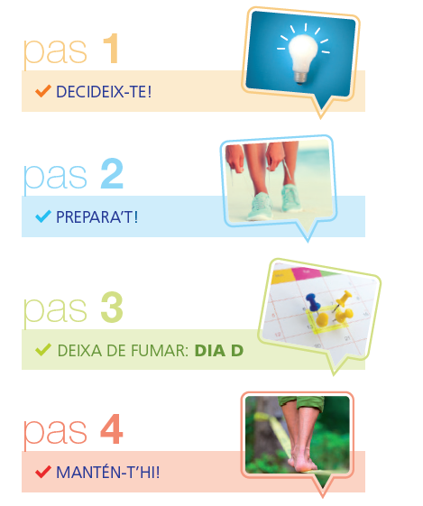
Notes:
Malgrat que no hi ha cap fórmula miraculosa per aconseguir-ho, seguir aquests 4 passos et poden ajudar a deixar de fumar i a mantenir-te en la teva decisió.

Slide 3

Notes:
El primer pas per qualsevol procés de canvi és decidir-te.

Slide 4
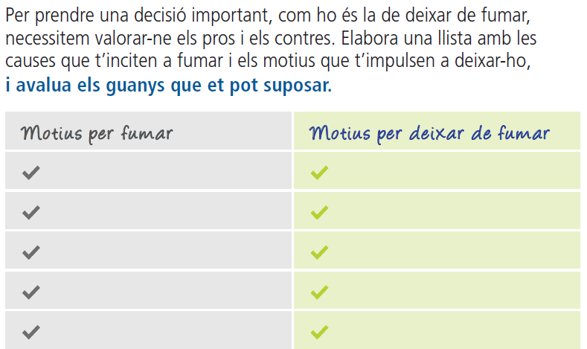

Per què?
No és fàcil alliberar-se del tabac, implica un esforç, però no és impossible.
És important que reflexionis sobre el que et proporciona el tabac, els motius pels quals fumes i sobre què penses guanyar deixant de fumar.
Notes:
Per a qualsevol decisió important en les nostres vides, hem de valorar els pros i els contres, és el que es diu balanç decisional. Han de ser motius personals, és a dir, que tinguin sentit per a tu.

Slide 5


Salut , refredats, tos...
Relaxa
No ofegar-me
Estrès
M’agrada
Em canso!
Salut de la meva fill
Em tranquil·litza
Jugar amb la nena
Alliberar-me!
A casa
5’ per mi
Coherència amb mi mateix.
Mentir?
Et sents un bitxo rar
Socialització: -a la feina
reunions ...
5’ per sortir a la feina
Jugar amb la nena
No dependre de res
No posar-me nerviós si no puc fumar
Inconscient
Rebel·lia
No fer pudor de tabac. Alè
Porto molt de temps!
Queixes d’olor a casa!
Euros, per estalviar!!
Avorriment
Notes:
ACTIVITAT OPCIONAL DE IMPORTÀNCIA DE DEIXAR I RAONS PER FUMAR, AMB PÒSITS.
Portar pòsits i que cadascú posi en cada costat de la balança els seus motius. Per qualsevol canvi a la vida, necessitem valorar els pros i els contres.
Anem a valorar-ho junts per desprès produir un missatge de cadascú en positiu. Què aconseguiràs deixant de fumar? Per exemple, vaig a millorar la meva salut i mi primera acció és deixar de fumar.

Slide 6

Actualment, quina importància té per a tu deixar de fumar?
En una escala visual del 0 al 10 on diries que et trobes?
«Per què has puntuat amb un X i no amb 1?»
«Per què és X i no 9?
Notes:
ACTIVITAT OPCIONAL PER TREBALLAR MOTIUS I DIFICULTATS
Demanarem que cadascú pensi i puntuï entre el 0 i el 10 la importància que té per a ell/ella deixar de fumar en el moment actual. Un cop feta aquesta primera valoració se li demana a dos o tres assistents (o voluntaris), per què ha puntuat d’X (el valor puntuat) i no 0 o 1. Per tal de que verbalitzi els motius pels quals deixaria de fumar, els que són realment rellevants per a ell/a la seva família o la seva situació.
Seguidament li preguntem per què X i no 9, per tal d’esbrinar què li aporta el tabac i/o què li impedeix deixar-lo.
Si tenim possibilitat de pissarra o portafolis, podem anar apuntant o també es pot demanar que vagin enganxant pòsits (diferent color) ells mateixos. Podem preguntar als assistents si algú té algun motiu més que vulgui compartir i que no s’hagi comentat.
Farem un petit resum amb els motius que han sortit i que són els verdaderament importants per a ells.

Slide 7

Actualment, quina confiança té per a tu deixar de fumar?
En una escala visual del 0 al 10 on diries que et trobes?
«Per què has puntuat amb un X i no amb 1?»
«Per què és X i no 9?
Notes:
ACTIVITAT OPCIONAL PER TREBALLAR LES FORTALESES I LES DEBILITATS
Ara demanarem que puntuïn entre el 0 i el 10 la confiança que té per a ell/ella deixar de fumar en el moment actual.
Demanarem a dos o tres assistents (o voluntaris), per què ha puntuat d’X (el valor puntuat) i no 0 o 1. Verbalitzarà així les seva autoeficàcia, les fortaleses.
Seguidament li preguntem per què X i no 9, per de conèixer les seves necessitats, les pors i els possibles obstacles.
Si tenim possibilitat de pissarra o portafolis, podem anar apuntant, també amb pòsits (color groc) i fer que la gent els enganxi. Podem preguntar si algú vol comentar alguna fortalesa o possible obstacle més.
Sortiran les dificultats que té per deixar-ho, les emocions i sentiments que experimenta i també les fortaleses i experiències prèvies.
És important si sou més de dos professionals, que intenteu recollir totes les idees claus i fer un esforç per retornar la informació de manera sintètica i endreçada. Per un costat sembla que ....... i per altres.........
També es pot fer fotografies dels pòsits o de la pissarra i retornar-ho en una segona sessió si es fa per parts.

Slide 8
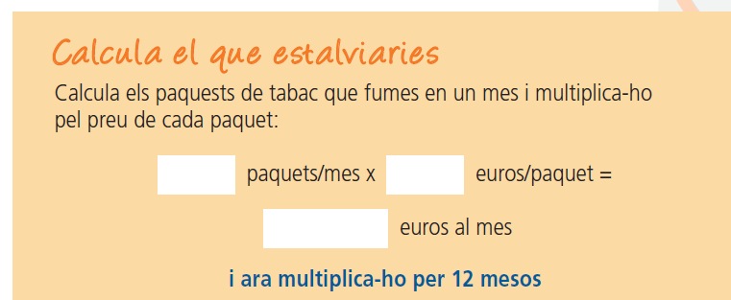
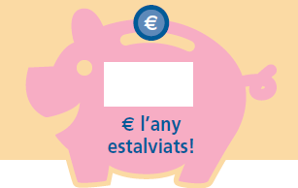
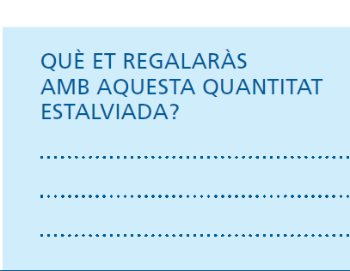
Saps quan podries estalviar si avui deixes de fumar?
Entra a papsf.cat i fes el càlcul automàtic!!

Slide 9
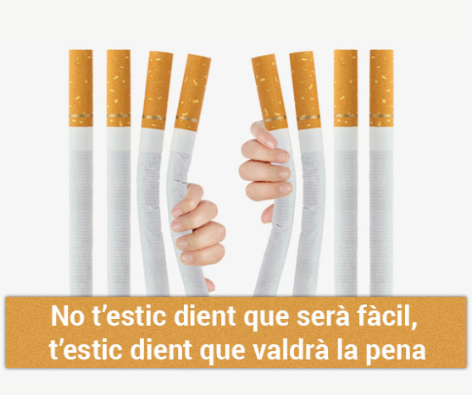

Si altres persones ho han aconseguit, tu també pots aconseguir-ho!
Si els teus motius per deixar “pesen” més que els motius per continuar fumant, anima’t a deixar-ho!!

Slide 10

Notes:
Una vegada estiguis decidit, haurà de dir-te a tu mateix: Vull deixar de fumar!

Slide 11
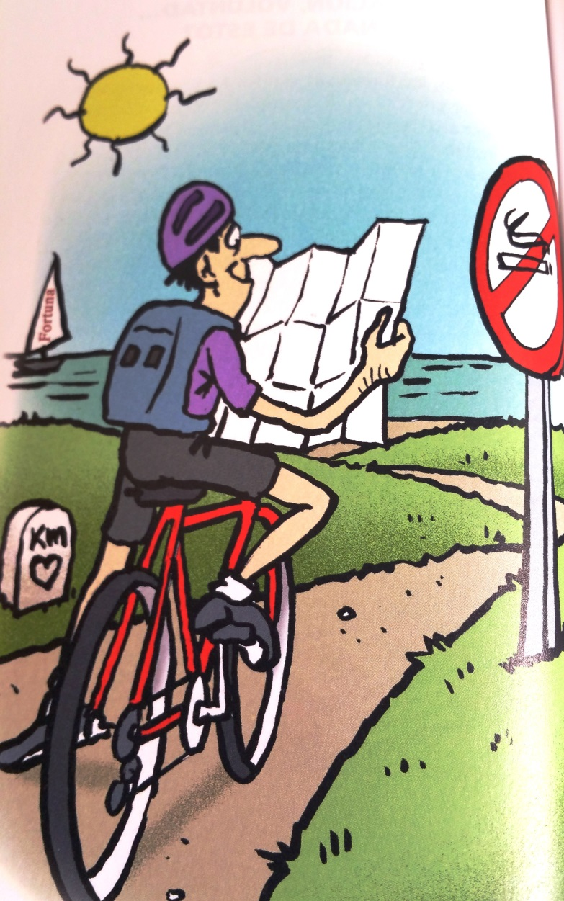
Quan?
Deixar de fumar requereix un procés, no et precipitis, és important preparar-se.
Font imatge: “Dejar de fumar puede ser divertido” Francesc Abella i Ermengol.

Slide 12
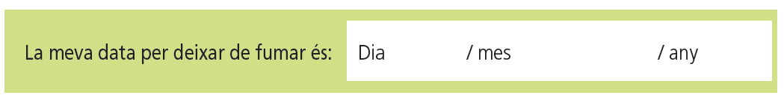
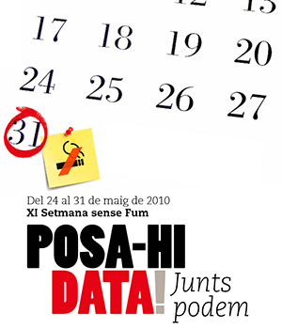
Quan?
Primer de tot, escull una data propera. Serà el teu primer dia lliure de tabac!

Slide 13

Quan?
Fumar estar associat a espais, situacions o actes quotidians, també a vegades es fuma per rutina.
Dedica un temps a conèixer quan i per què fumes: l’hora, circumstància i el grau de necessitat de cada cigarreta fumada en un dia habitual i practica com pots mantenir les mans ocupades, com pots afrontar els sentiments negatius, què faràs quan fumin al teu costat........i quines recompenses et donaràs!!
Notes:
Sembla que fumar és màgic, una “pòcima”... en associar el fumar amb situacions de gestió d’estats emocionals (positius i negatius), fa que li donem al tabac més poder del que té i que aquests estats ens semblin difícil gestionar-los sense ell.
Dedica un temps a conèixer quan i per què fumes i comença a pensar en estratègies per mantenir-te sense fumar.
Segur que a la sala hi ha persones que han deixat de fumar en algun altre moment de la seva vida, són persones que ja tenen experiència, és un grau!! Segur que ens poden dir algunes estratègies que els hi va funcionar. Preguntar als assistents i apuntar estratègies que a alguns els ha funcionat.

Slide 14
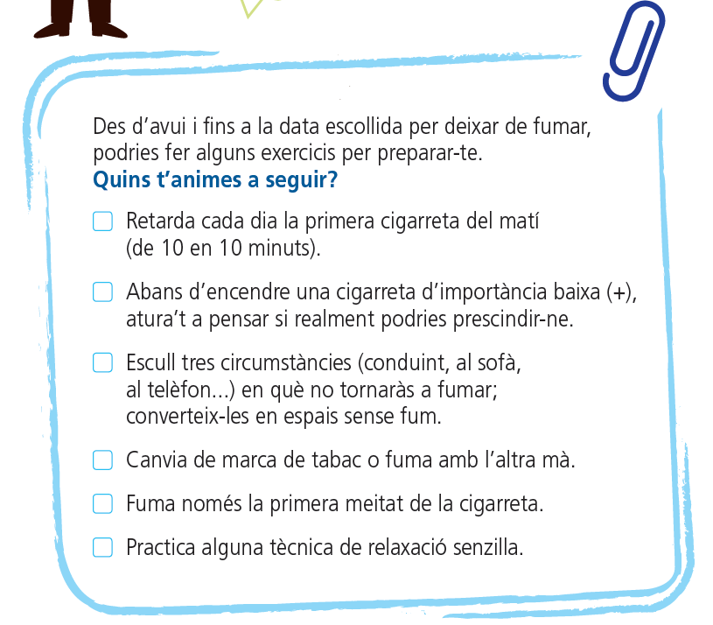
Notes:
Una manera molt útil per preparar-se i desautomatitzar l’acció de fumar és uns 7-10 dies abans del dia “D”, escollir algunes situacions o circumstàncies on no es fumarà, canviar la marca, fumar la meitat......

Slide 15

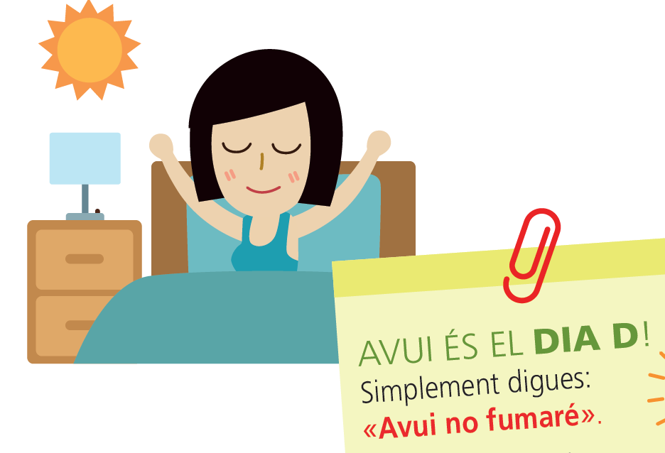

Slide 16

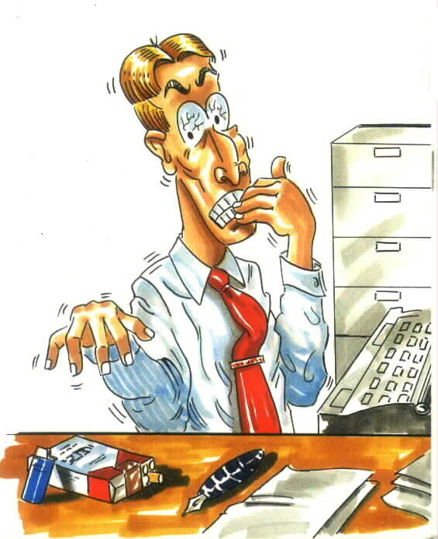

La síndrome abstinencia a la nicotina
Pot ser que estiguis més nerviós o irritable i que tinguis més dificultat per concentrar-te. Aquests moments seran cada vegada menys intensos i cada dia es presentaran de forma més espaiada.
Les ganes de fumar no són eternes.
Si ets capaç de resistir-les, cada dia et sentiràs millor amb tu mateix.
Notes:
La falta de nicotina pot produir símptomes desagradables. El que alguna vegada ha deixat de fumar ja sap que pot tenir unes dificultats. La bona notícia és que aquests símptomes són temporals (poden durar dies o setmanes) i cada vegada seran menys intensos. A més, no totes les persones experimenten símptomes d'abstinència.

Slide 17
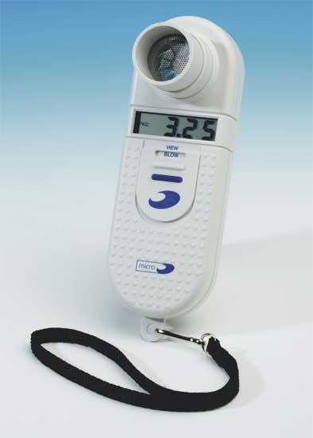
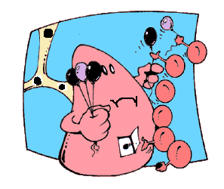
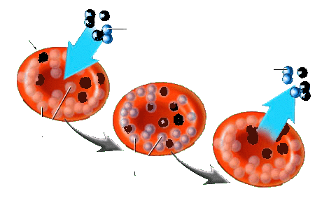
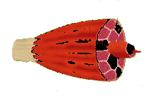
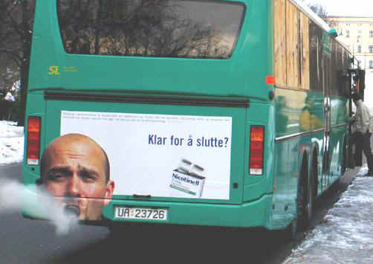
Carboximetría
Per mesurar el monòxid de carboni (CO) en aire expirat
Resultats i valoració
> 10 ppm de CO: fumador
4-9 fumador esporàdic?
< 4-6 ppm de CO: no fumador
Notes:
Carboximetries OPCIONALS segons disponibilitat d’aparell.
El carboxímetre s’utilitza per mesurar el monòxid de carboni (CO) en aire expirat. És una prova molt senzilla que ens permet disposar d’un paràmetre visual del dany del tabac en l’organisme.
El monòxid de carboni és un gas molt tòxic que surt de la cigarreta quan es crema. Com que té una gran afinitat amb l'hemoglobina (la proteïna dels glòbuls vermells encarregada de transportar oxigen), quan arriba als pulmons ocupa l’espai de l’oxigen dels glòbuls vermells i disminueix la capacitat de la sang per transportar-lo.
Els factors que influeixen en la producció del monòxid de carboni d’una marca determinada de cigarrets depenen del procés de fabricació (per exemple, la porositat del paper i la ventilació del filtre).

Slide 18
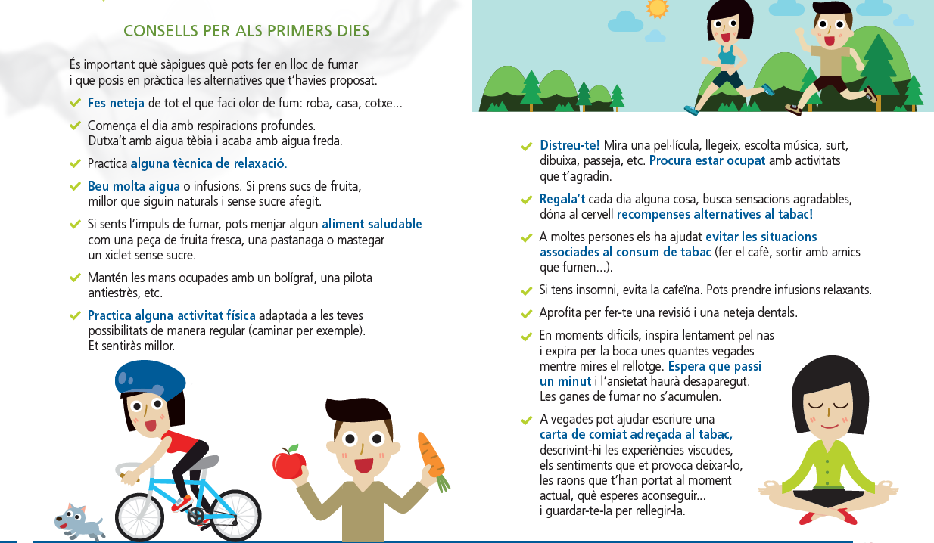
Com?
Notes:
Pensa només en un dia concret “Avui no fumaré” i practica alguna tècnica de relaxació. Pensa en els beneficis que aconseguiràs.
Et facilitem alguns consells que poden ajudar-te.

Slide 19
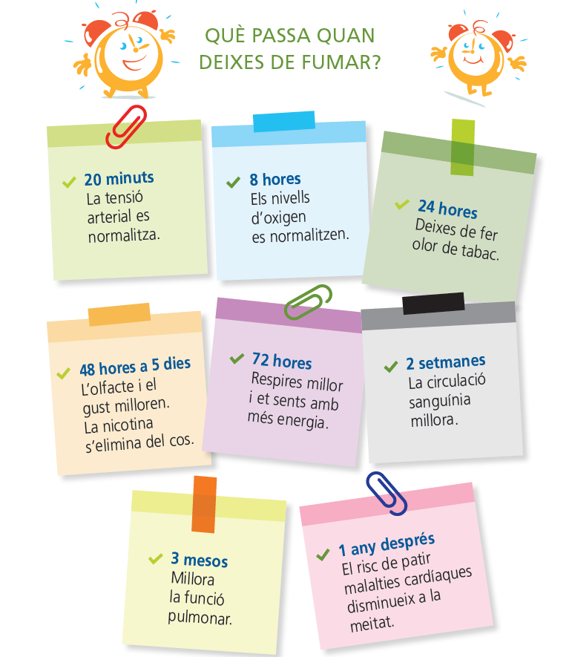
Notes:
Quan deixem de fumar, en el nostre cos passen moltes coses positives, no obstant, potser estem més pendents de les dificultats, per això és important registrar al final de cada dia, al menys una circumstància positiva que tingui a veure amb deixar de fumar

Slide 20

més hàbits saludables, més temps, més diners, més orgullosa!!!
Més atenció a les converses
Prenc comprimit nicotina en reunions
Més exercici
5 menjars al dia.
Més verdura.
Esmorzar saludable
Dedico més temps a arreglar-me,
dutxa amb aigua freda al final
Més agua, més infusions
Contenta!, orgullosa
Euros, per estalviar!!
Més olfacte
No haver de comprar tabac
Notes:
Podem enganxar-los en algun lloc visible a casa, a la feina...

Slide 21
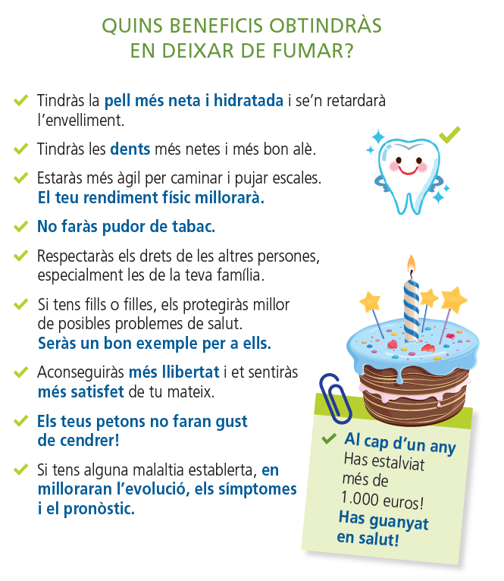
Notes:
Segur que obtens beneficis, deixar de fumar és el millor que pots fer per la teva salut i economia!!

Slide 22
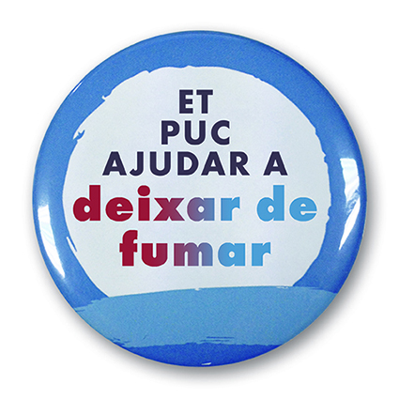
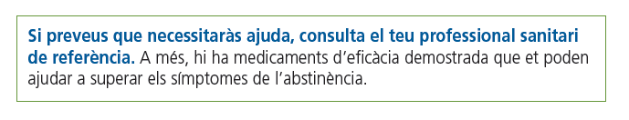

Font imatge: “Dejar de fumar puede ser divertido” Francesc Abella i Ermengol.

Slide 23


Slide 24
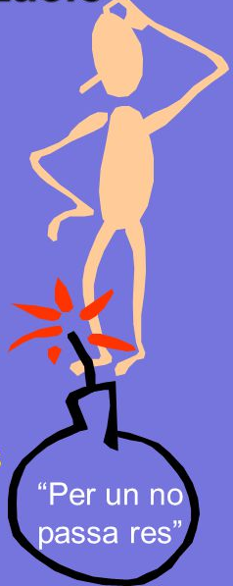
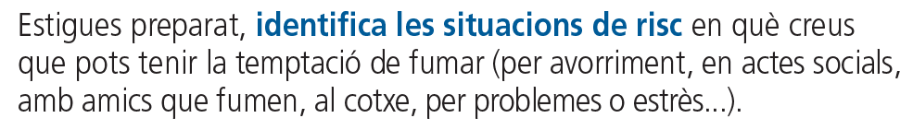
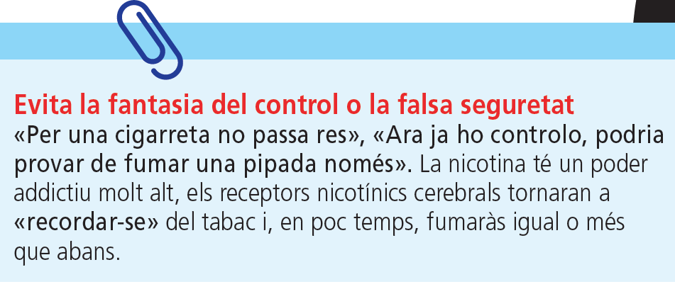
Notes:
En una etapa ja més avançada persisteix el perill, del que s’anomena “Fantasia de control”. Les ganes de fumar es treuen deixant de fumar per complet, cada cigarreta que encens, activa els mecanismes cerebrals que són la base de la dependència de nicotina. Haurem d’analitzar les situacions de menor confiança per poder preparar estratègies.
Per exemple, sortim amb amics, ho estem passant bé.....podem passar-ho bé sense tabac? Tenim una situació trista....podem gestionar-la sense tabac? En aquestes situacions hem de tenir preparat un plan “B” per si el necessitem.
Nosaltres tenim el poder de gestionar les nostres emocions, podem exercitar el nostre cervell, és el que es diu gimnàstica emocional, saber gestionar les emocions no nomes ens ajudarà per superar l’addicció a la nicotina, també a incrementar l’autoestima, recuperar l’equilibri...La llibertat és decidir que faig amb el que sento.

Slide 25

Apreciado Tabaco,
Me dirijo a ti mediante estas cuatro líneas para comunicarte que he decidido romper el lazo que nos unía. Ha sido una decisión muy meditada y de la cual estoy totalmente convencida.
Hemos compartido momentos de grandeza y momentos de tristeza pero llegado a este punto de mi vida miro al futuro con otras pretensiones con ganas de encontrar mi equilibrio emocional y sentirme libre.
En este futuro tú no estás ya que tu presencia genera en mi desequilibrio y malestar por eso hoy más que nunca me despido de forma contundente y segura.
Cordialmente,
Vanessa
Notes:
A vegades pot ajudar escriure una carta de comiat adreçada al tabac, descrivint-hi les experiències viscudes, els sentiments que et provoca deixar-lo, les raons que t’han portat al moment actual, què esperes aconseguir.... i guardar-te-la per rellegir-la.
Aquest és un exemple real d’una persona que va deixar de fumar.

Slide 26

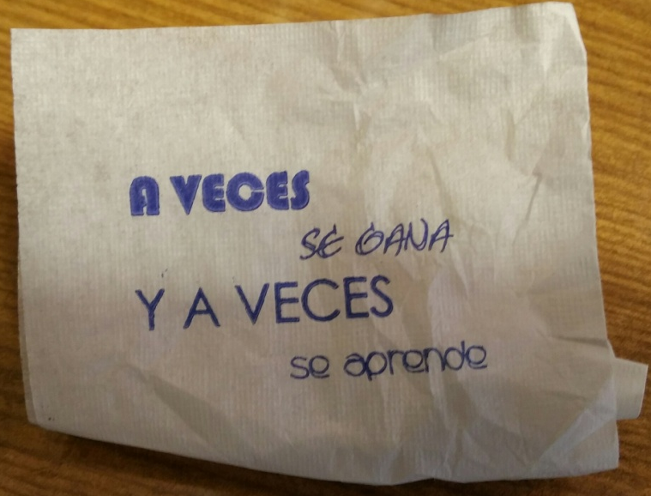
I si torno a fumar de nou? (recaiguda)
No pensis que és un fracàs
Analitza els motius de la recaiguda
Oportunitat per aprendre en el proper intent
Forma part del procés de deixa de fumar
Anima’t per un nou intent!
Notes:
I potser alguns de vosaltres heu fet intents per deixar de fumar i heu tornat a fumar. Fumar és una addicció i per tant, en les addiccions és habitual les recaigudes. Has pujat un escaló, el de l’experiència, les coses que han funcionat i les que no, i estaràs més preparat en un nou intent!!

Slide 27
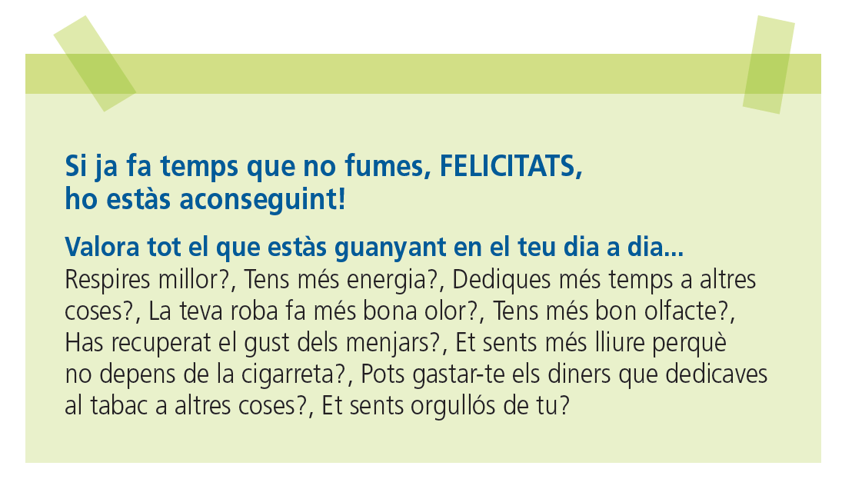
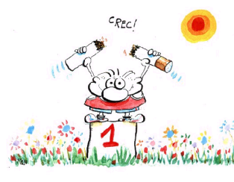

Slide 28




APP d’ajuda deixar de fumar
Notes:
Exemple d’algunes aplicacions (APP) de qualitat d’ajuda per al procés de deixar de fumar i que compten amb un aval í rigor científic:
S’ACABÓ és l’aplicació de la Sociedad Española de Especialistas en Tabaquismo (SEDET) i ha treballat en ella Antonio Vallejo que també és un dels referents de tabaquisme de la xarxa del PAPSF. Té algunes tècniques i consells i jocs per distreure la ment quan es tenen ganes d'encendre una cigarreta. És fàcil de manejar i atractiva.
El QuitNow és de Google Play i destaca especialment pel seu apartat de control de la salut, en el que els interessats poden veure com millorar les seves dades de circulació sanguínia o capacitat física des de que van deixar de fumar. Té una “interfaz” senzilla i molt personalitzable.
Respirapp és la aplicació de la Asociación Española Contra el Cáncer, ofereix un exemple d’un consultori interactiu on un professional de la entitat ajuda a resoldre possibles dubtes durant el procés. És dinàmica, amb informació útil i ben organitzada.
Yosinhumos és una aplicació del grup Ribera Salud . Té estadístiques, motivació, consells… els continguts estan dissenyats per professionals especialistes en la teva salut.

Slide 29

Deixar de fumar, sí que es pot!!
Hi ha professionals sanitaris que et poden ajudar:
al teu centre de salut
a la farmàcia
als serveis laborals
durant l’estada en un hospital
i per telèfon al 061 CatSalut
Notes:
Recordar que poden acudir als professionals sanitaris de referència del seu centre de salut, tant els metges o metgesses com infermeria i que també, li poden ajudar a altres llocs (farmàcia, serveis de salut laborals, hospital, 061)

